Slide 1
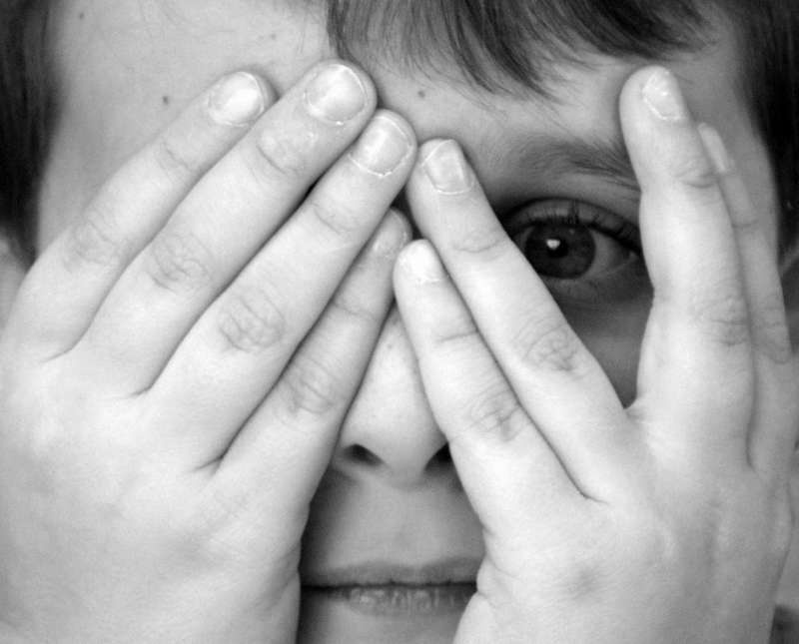
Проблема тревожности обучающихся в современной школе
Педагог-психолог Шин Л. Ю.
МО классных руководителей
28.12.2019

Slide 2

Тревожность
распространённый психологический феномен нашего времени, который является частым симптомом неврозов и функционального психоза, а также входит в содержание других заболеваний или является пусковым механизмом расстройства эмоциональной сферы личности.

Slide 3
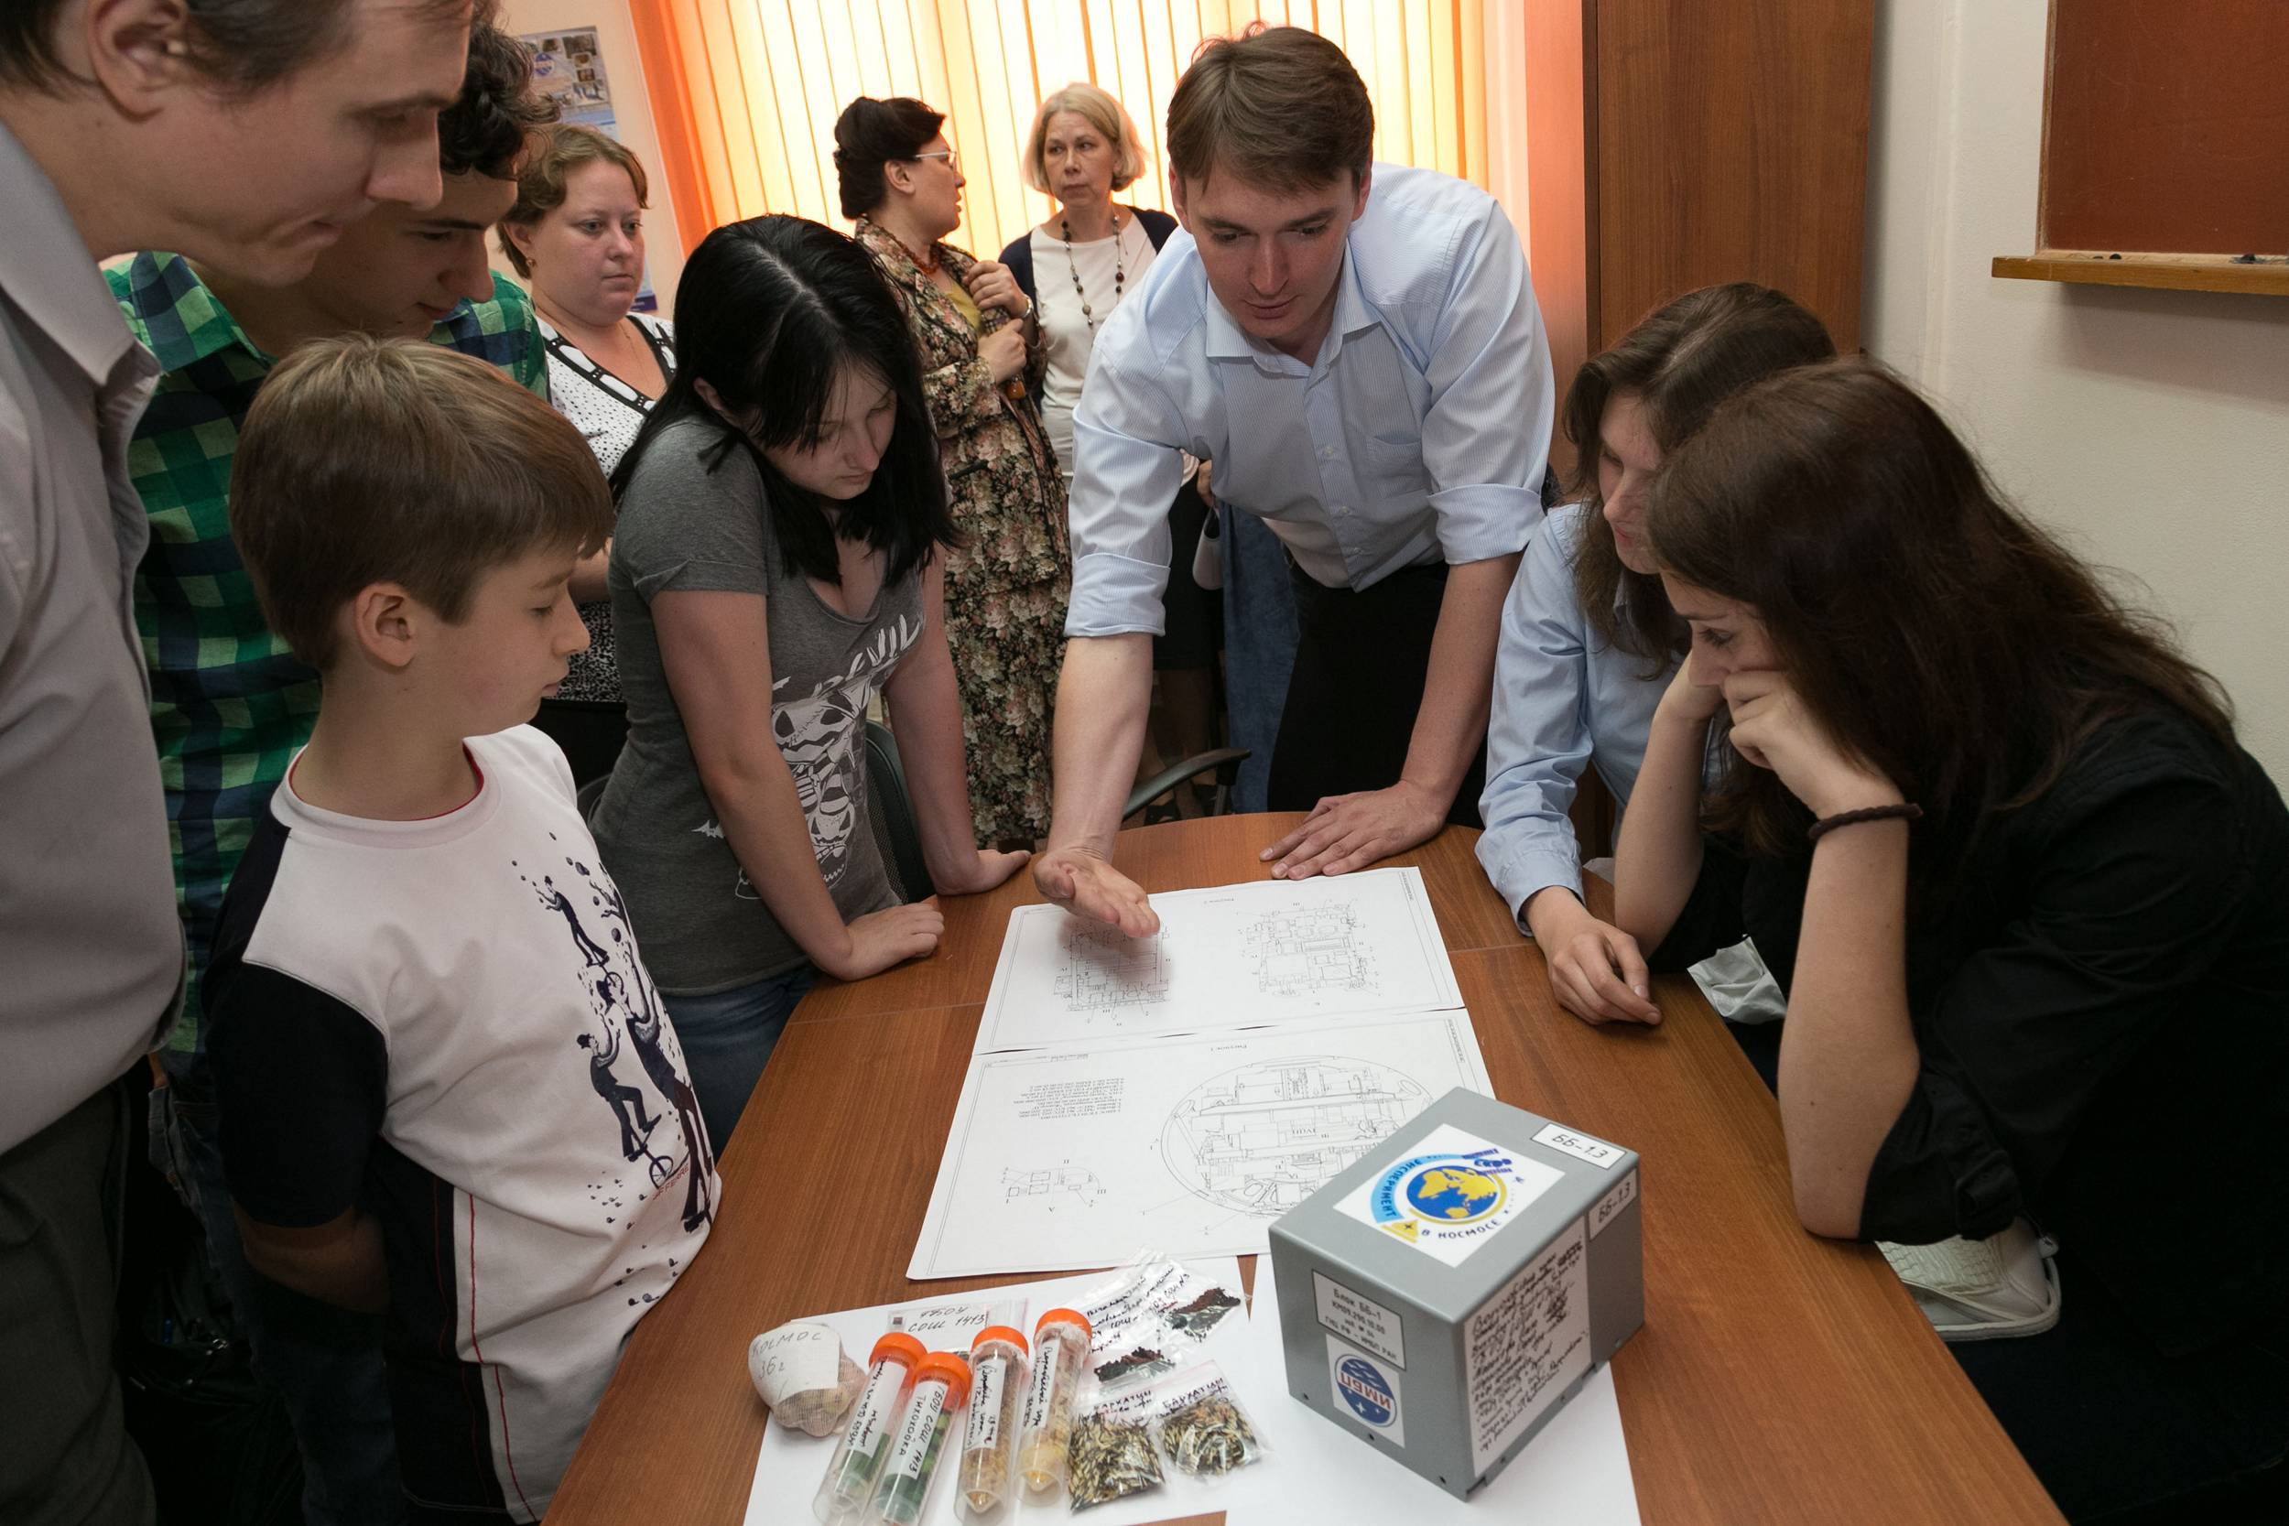
По данным Всемирной организации здравоохранения
Школа сегодня признана общественно неблагоприятным фактором

Slide 4



неуверенность
повышенное
беспокойство
дезадаптация
эмоциональная
неустойчивость
лабильность

Slide 5

К школьным стрессам относятся патогенные психофизиологические, эмоциональные состояния обучающихся, обусловленные
неблагополучным психологическим климатом в классах;
конфликтами между учениками
негативным воздействием учителей;
неправильно организованной
системой проверки и оценки знаний школьников.

Slide 6
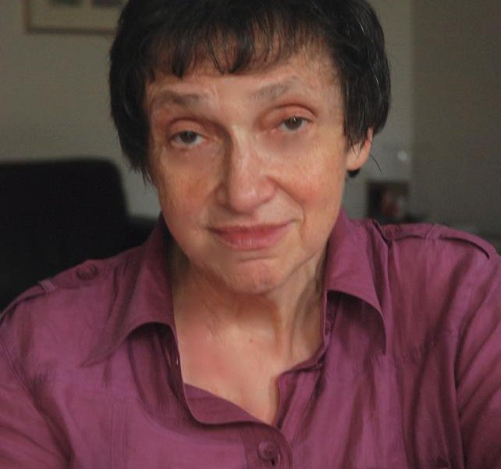
Тревожность
переживание эмоционального дискомфорта, связанное с ожиданием неблагополучия, с предчувствием грозящей опасности.
Доктор психологических наук,
профессор
Анна Михайловна Прихожан

Slide 7
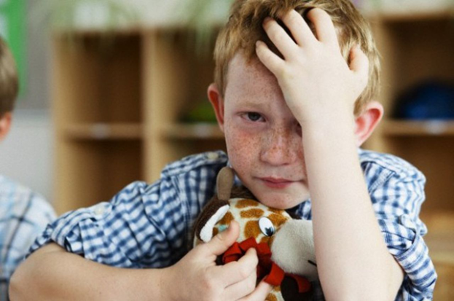
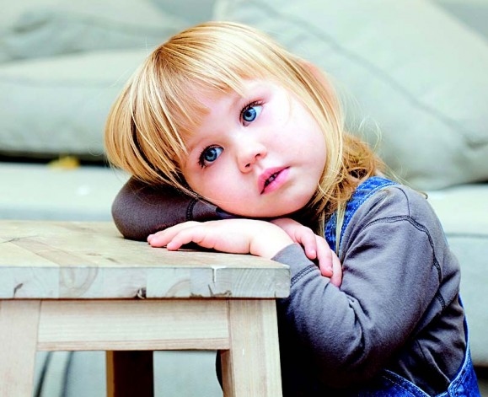
Тревожность
эмоциональное
состояние
черта личности или темперамента

Slide 8
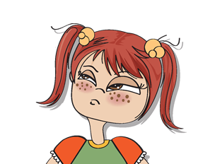
высокотревожные личности
склонны воспринимать угрозу своей в обширном диапазоне ситуаций
более эмоционально реагируют на сообщения о неудаче
хуже работают в стрессовых ситуациях или в условиях дефицита времени
боязнь неудачи доминирует над стремлением к достижению успеха
большей стимулирующей силой обладает сообщение об успехе, чем о неудаче

Slide 9

Поступление ребенка в школу связано с возникновением важнейшего личностного новообразования – внутренней позиции школьника.

Slide 10

Эмоциональное неблагополучие:
ожидание постоянного неуспеха в школе;
плохого отношения к себе со стороны педагогов и одноклассников;
боязнь школы, нежелание её посещать.

Slide 11

Школьная тревожность – это сравнительно мягкая форма проявления эмоционального неблагополучия ребенка.
Детей с различными формами школьной тревожности в первых классах в настоящее время до 30–35%.

Slide 12

«Школьная фобия»
обозначает крайнюю форму страха перед посещением школы.
Она может и не сопровождаться телесными симптомами, но без медицинской помощи в таком случае обойтись трудно.

Slide 13
Особенности тревожных детей
сравнительно высокий уровень обучаемости
не могут выделить в работе основную задачу
неудачу объясняют отсутствием всяких способностей
при указании на ошибку не понимает, как можно и нужно себя вести
говорят сбивчиво, взахлеб, краснея и жестикулируя, иногда еле слышно

Slide 14

Психолог и ребенок фото

Slide 15
снизить силу потребностей, связанных с внутренней позицией школьника
обратить внимание на развитие и обогащение операциональных навыков поведения, деятельности и общения
стремиться максимально «укрепить» конкурирующие личностные образования
работать по снятию излишнего напряжения
пути преодоления школьной тревожности

Slide 16

Учитель
для ребенка наиболее значимая и вместе с тем наиболее травмирующая фигура.

Slide 17

Адаптация в пятом классе – один из труднейших периодов школьного обучения

Slide 18


Рекомендации учителям при работе с тревожными детьми
Не выделяйте детей при обсуждении неудач класса.
При объяснении д/з или перед контрольной работой старайтесь говорить спокойным голосом, не запугивайте их предстоящей
работой.
- Напоминайте детям, что этот материал они проходили и хорошо в нем ориентируются.
- Побуждайте таких учеников к
концентрации внимания.

Slide 19
Рекомендации учителям при работе с тревожными детьми
- Предложите записать это предложение (слово, пример) на черновике, не задумываясь и полагаясь на интуицию.
Не используйте таких словосочетаний как «не бойся», «не волнуйся».
Если ребенок уже получил низкий балл, ему нужно в индивидуальном порядке спокойно сказать «Если ты будешь стараться, то сможешь исправить и достичь хорошего результата».

Slide 20
Рекомендации учителям при работе с тревожными детьми
При выставлении отметок, уточняйте, что это оценка их знаний, а не личности в целом.
Не стоит критиковать за плохие отметки. Их лучше приободрить.
Если вы заметили, что ребенок боится именно Вас, то при обращении к нему спокойно улыбнитесь.
Не сравнивайте такого ученика с другими детьми.

Slide 21
Рекомендации учителям при работе с тревожными детьми
- Создавайте ситуации успеха.
- Способствуйте повышению самооценки ребенка, чаще хвалите его, но так, чтобы он знал, за что.
- Обучайте самоконтролю за своим поведением, состоянием, умению трезво относиться к возникающим проблемам, находить занятие по душе.
- Избегайте состязаний и каких-либо видов работ, учитывающих скорость.

Slide 22
Рекомендации учителям при работе с тревожными детьми
- Чаще обращайтесь к ребенку по имени.
- Не предъявляйте к ребенку завышенных требований.
- Помогите ему найти дело по душе, где он мог бы проявить свои способности и не чувствовал себя ущемленным.

Slide 23
Рекомендации для родителей тревожных детей: как помочь ребенку преодолеть тревожность
Необходимо понять и принять тревогу ребенка – он имеет на нее полное право.
Помогайте ребенку преодолеть тревогу – создавайте условия, в которых ему будет менее страшно.
Если в школе ребенок пропустил из-за болезни много дней, попробуйте сделать его возвращение постепенным.

Slide 24
Рекомендации для родителей тревожных детей: как помочь ребенку преодолеть тревожность
- В сложных ситуациях не стремитесь все сделать за ребенка – предложите подумать и справиться с проблемой вместе.
- Через игру покажите возможные решения той или иной проблемы.
- Заранее готовьте тревожного ребенка к жизненным переменам и важным событиям.
- Не пытайтесь повысить работоспособность такого ребенка, описывая предстоящие трудности в черных красках.

Slide 25
Рекомендации для родителей тревожных детей: как помочь ребенку преодолеть тревожность
- Делитесь своей тревогой с ребенком лучше в прошедшем времени.
- Старайтесь в любой ситуации искать плюсы.
- Научите ребенка ставить перед собой небольшие конкретные цели и достигать их.
- Сравнивайте результаты ребенка только с его же предыдущими достижениями или неудачами.

Slide 26
Рекомендации для родителей тревожных детей: как помочь ребенку преодолеть тревожность
- Учите ребенка расслабляться и адекватно выражать негативные эмоции.
- Помогайте ребенку преодолеть чувство тревоги можно с помощью объятий, поцелуев, поглаживания по голове.

Slide 27

У оптимистичных родителей – оптимистичные дети,
а оптимизм – защита от тревожности.

